Slide 1
01 문자열 다루기

Slide 2
실습하기 1

Slide 3
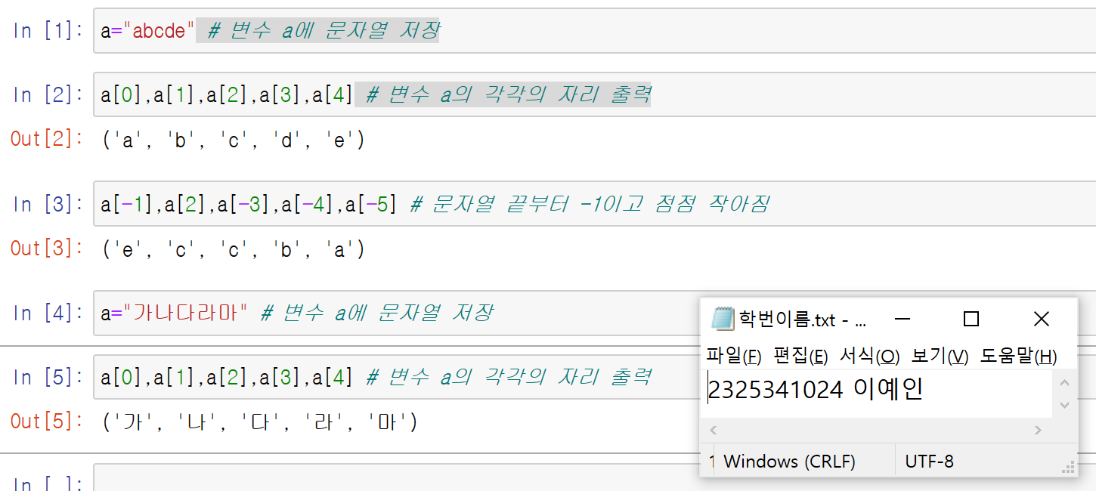
1) 문자열 다루기 - 정의, 문자열 다루기
문자열의 성격
문자형 변수의 성격은 컬렉션의 리스트와 유사함
문자리스트, 즉 String(문자열)은 첨자로 대응 됨
한글은 2byte로 처리되나 문자열에서 1개의 첨자에 대응되는 것에 유의할 것

Slide 4
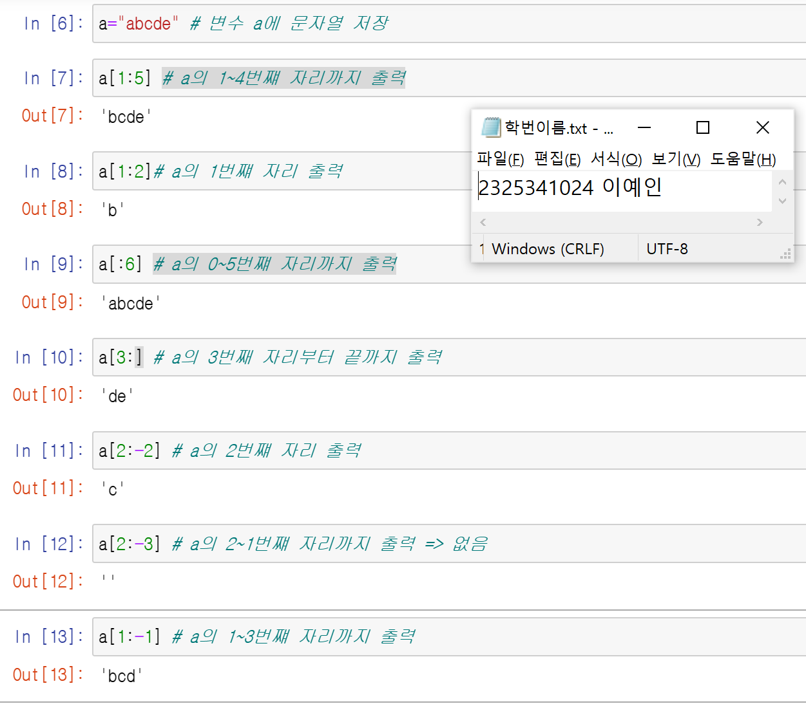
1) 문자열 다루기 - 정의, 문자열 다루기
문자 첨자 처리시 [시작:끝]으로 표시가능 -> 끝에 해당되는 숫자 앞까지 해당됨에 유의
음수 첨자에 유의

Slide 5
2) 문자열 함수 - 찾기, 검사, 대소문자 바꾸기
찾기
lan(문자열): 문자열의 길이를 반환
str.find(문자): 해당문자를 앞으로부터 찾아서 위치를 반환
str.rfind(문자): 해당문자를 뒤로부터 찾아서 위치를 반환
str.index(문자), str.rindex(문자): find(), rfind()와 기능은 동일하나 문자열을 못 찾으면 에러발생
str.count(문자): 해당문자를 찾아서 몇 개가 있는지 개수를 반환

Slide 6
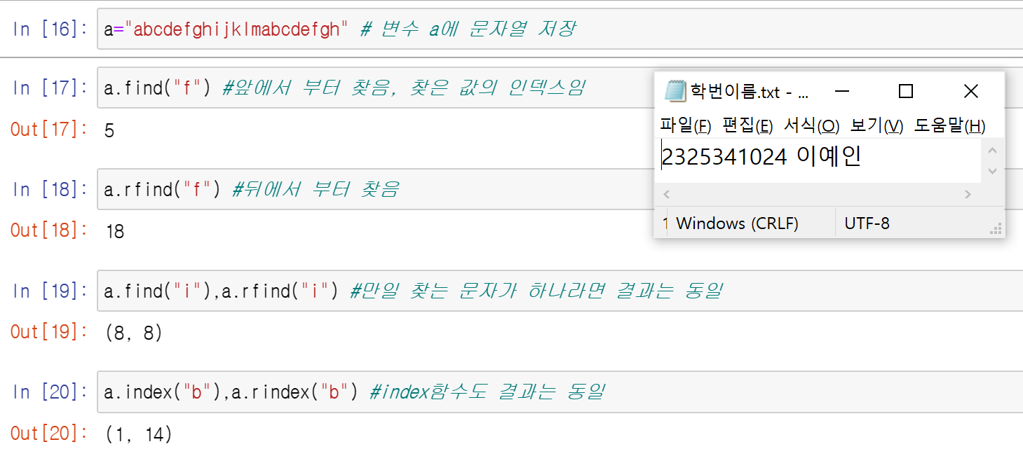
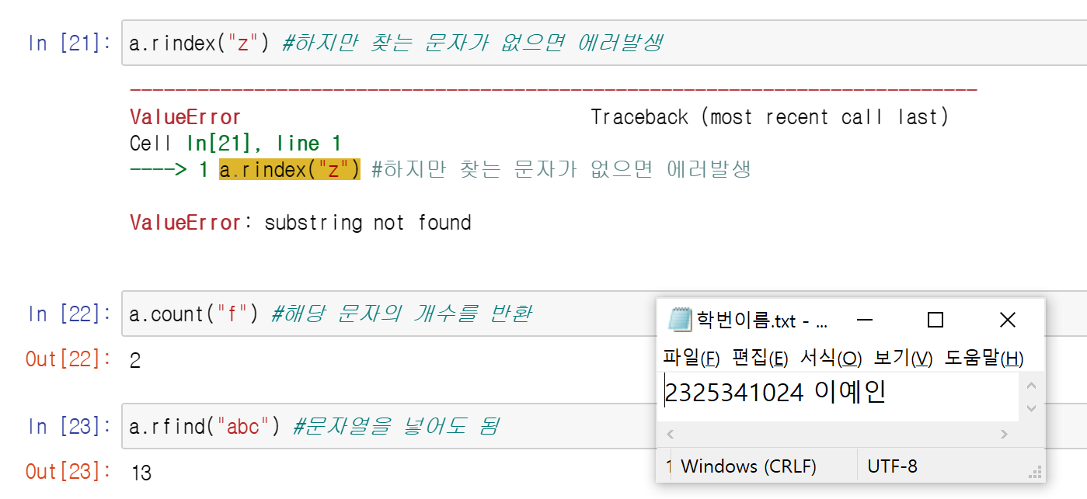
2) 문자열 함수 - 찾기, 검사, 대소문자 바꾸기

Slide 7
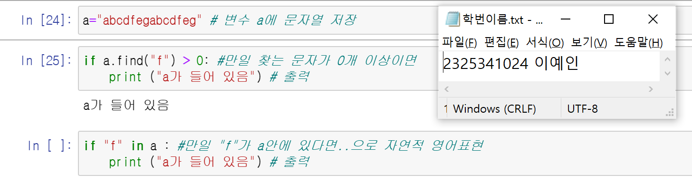
2) 문자열 함수 - 찾기, 검사, 대소문자 바꾸기
“포함문자 in 문자”의 형태로 찾는 것도 가능함 -> 해당 문자를 가지고 있는지 검사함
“만일 “f”가 a안에 있다면”으로 표현되기 때문에 이 방식이 보다 자연어적인 표현일 수 있음

Slide 8
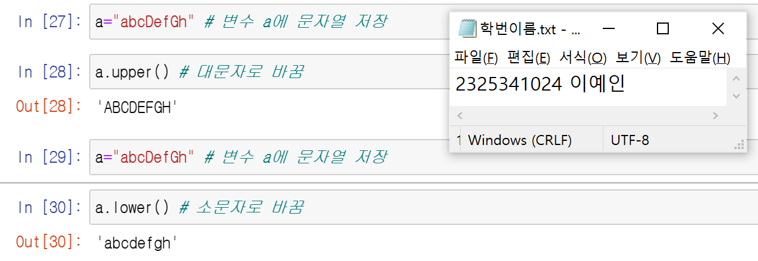
2) 문자열 함수 - 찾기, 검사, 대소문자 바꾸기
str.upper(): 문자열을 모두 대문자로 바꿈
str.lower(): 문자열을 모두 소문자로 바꿈

Slide 9
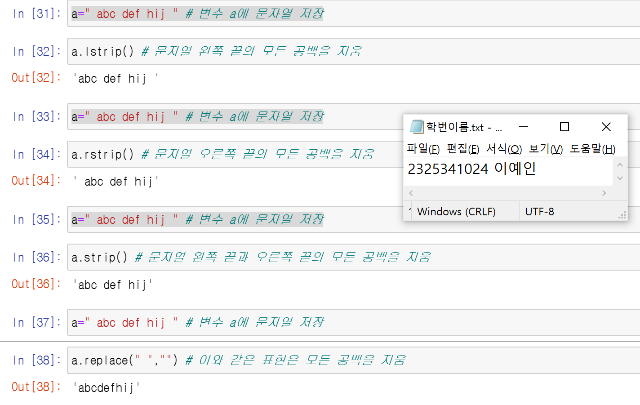
3) 문자열 함수 - 공백제거, 구분자 처리
공백제거
str.lstrip(): 문자열 왼쪽 끝의 모든 공백을 지움
str.rstrip(): 문자열 오른쪽 끝의 모든 공백을 지움
str.strip(): 문자열 왼쪽 끝과 오른쪽 끝의 모든 공백을 지움
str.replace(“ ” ,“”): 이와 같은 표현은 모든 공백을 지움
str.replace: (이전_문자열,바꿀_문자열) 이전 문자열을 바꿀 문자

Slide 10
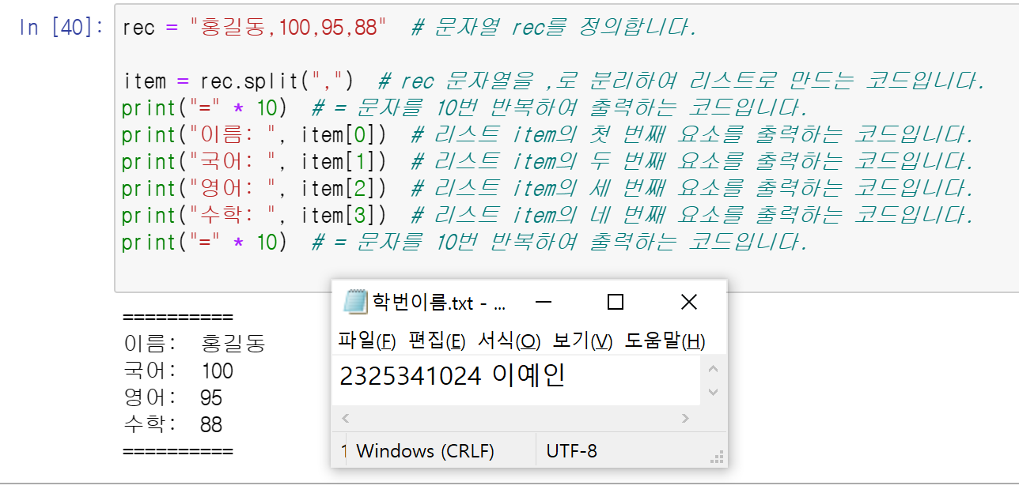
3) 문자열 함수 - 공백제거, 구분자 처리
구분자로 문자열 나누기
구분 설명 a=str.split(구분자): str의 문자열을 구분자 문자를 찾아서 하나씩 나누어 a에 리스트로 반환
예제는 ,(콤마)로 구분되어 있는 한 줄의 데이터를 콤마로 구분하여 나누어 줌

Slide 11
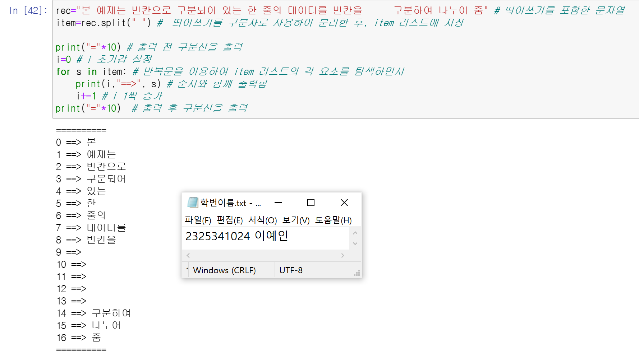
3) 문자열 함수 - 공백제거, 구분자 처리
예제는 빈칸으로 구분되어 있는 한 줄의 데이터를 빈칸으로 구분하여 나누어 줌
하지만 빈칸이 여러 개 있을 때 해당 빈칸 하나 하나를 데이터로 인식

Slide 12
실습하기 2

Slide 13
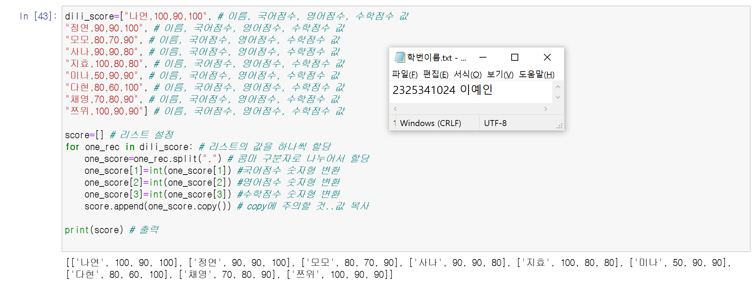
1) 문자열 함수 - 구분자 연습
앞에서 실습한 트와이스 학급 성적표 출력 계속
해당 데이터가 리스트에서 다음과 같은 콤마 구분 데이터의 리스트인 경우 기존 작성된 프로그램을 변경할 것
[콤마 구분자로 나눔, 숫자형 변환, 리스트에 추가]를 유의하여 프로그래밍

Slide 14
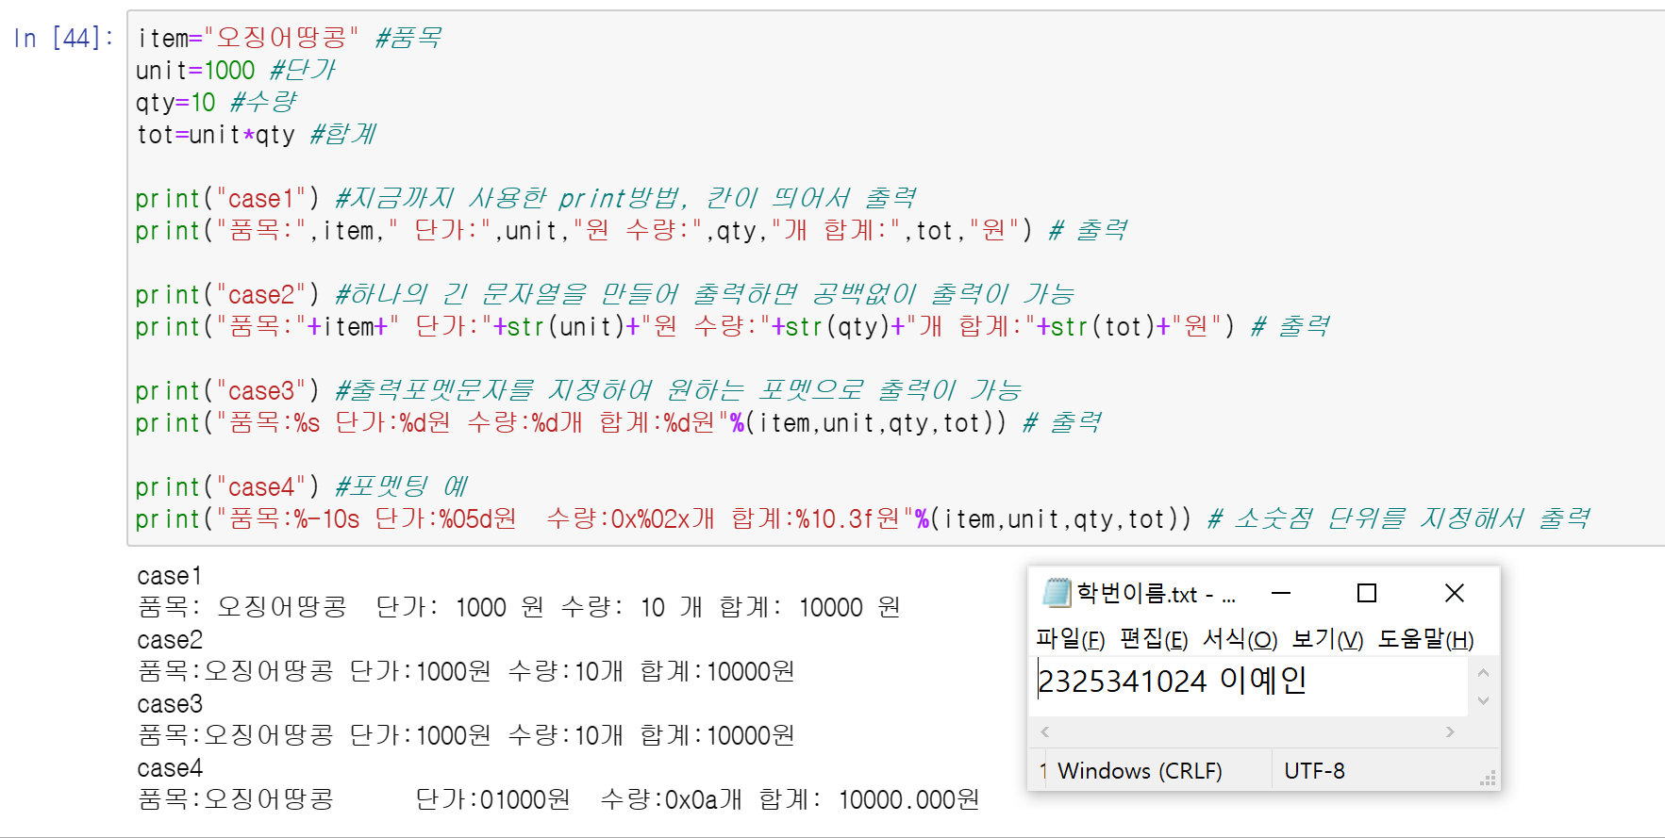
2) 포멧팅 - 정의, 포멧팅 문자표현
- 포멧팅: 출력 형식을 지시하여 출력하는 방식

Slide 15
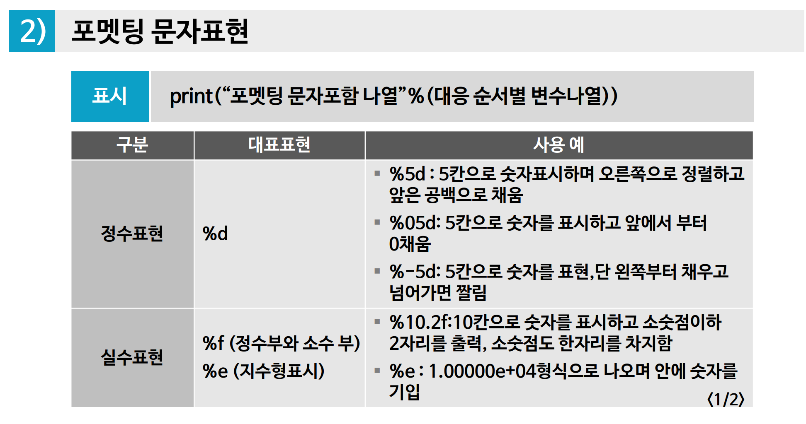
2) 포멧팅 - 정의, 포멧팅 문자표현

Slide 16
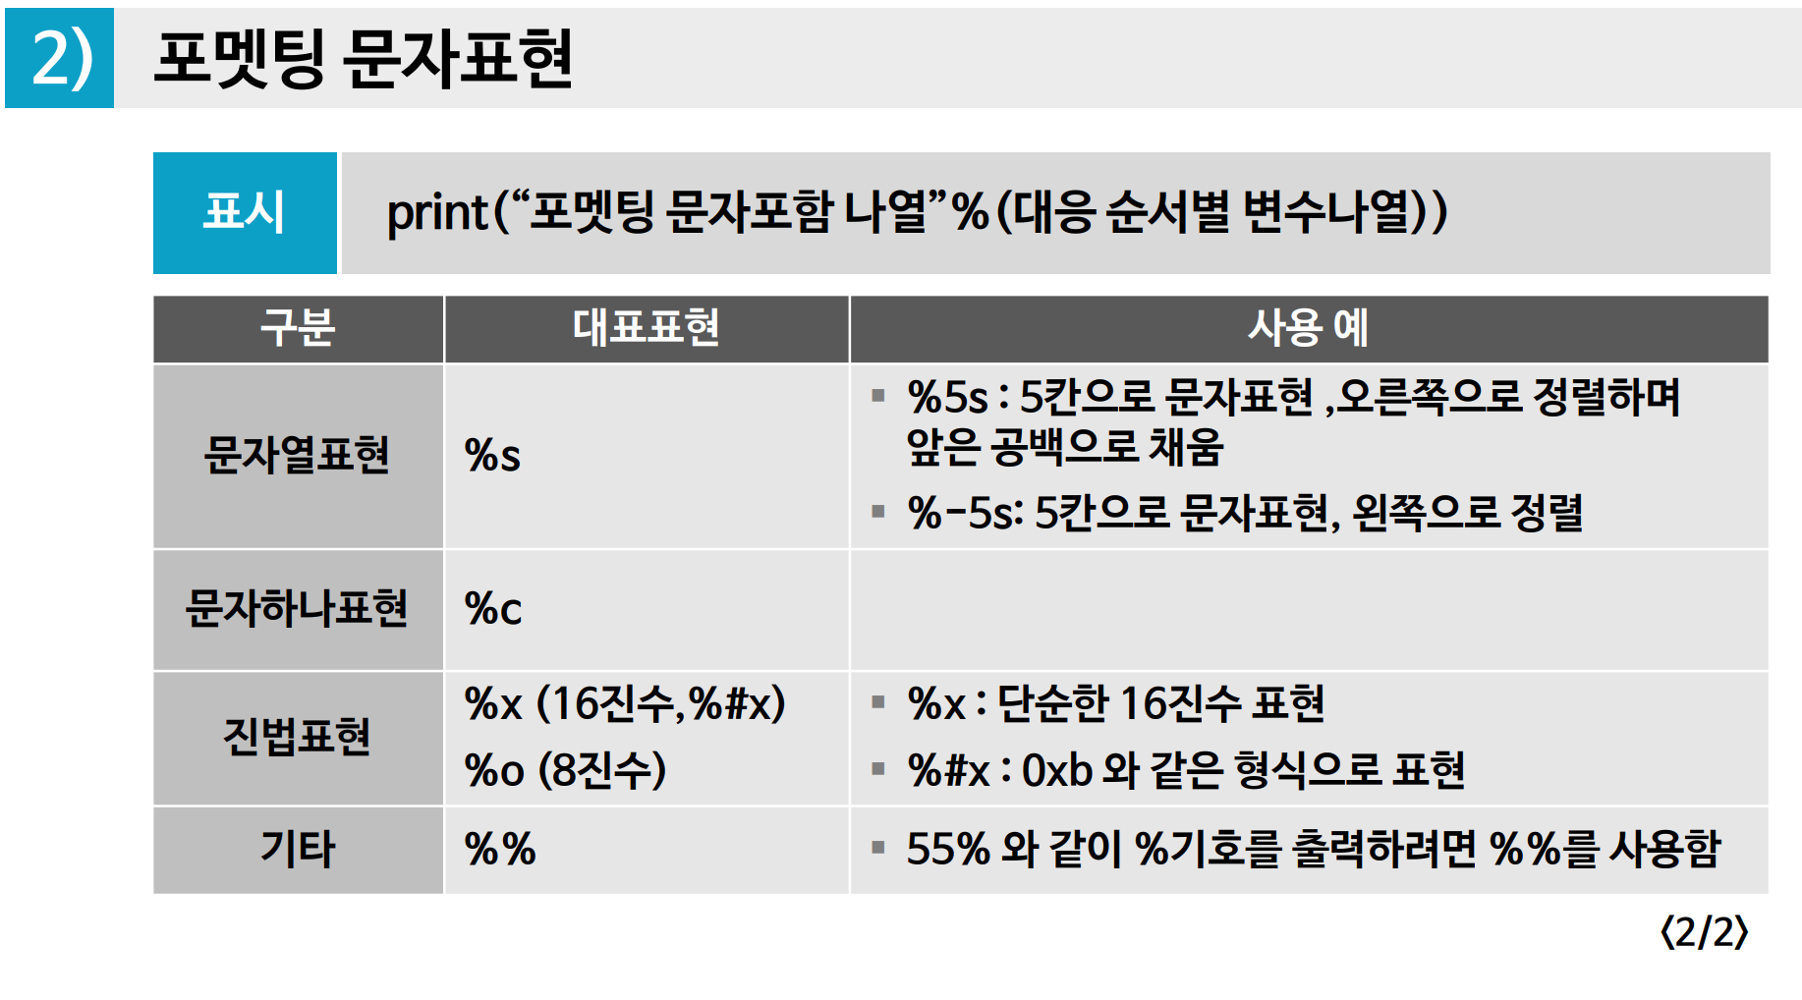
2) 포멧팅 - 정의, 포멧팅 문자표현
내용!

Slide 17
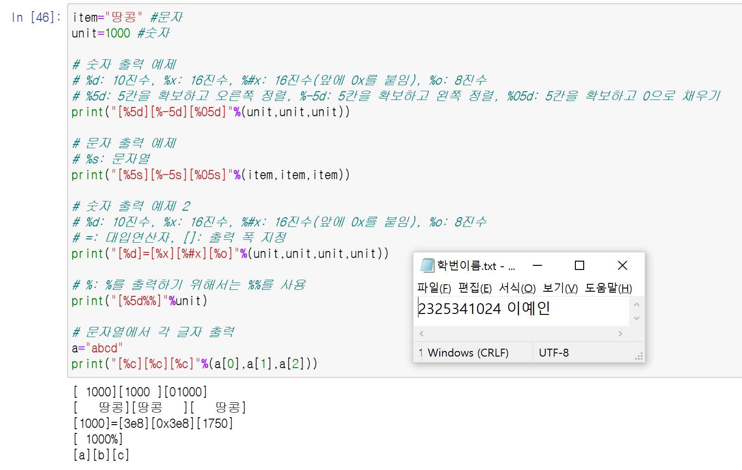
2) 포멧팅 - 정의, 포멧팅 문자표현

Slide 18
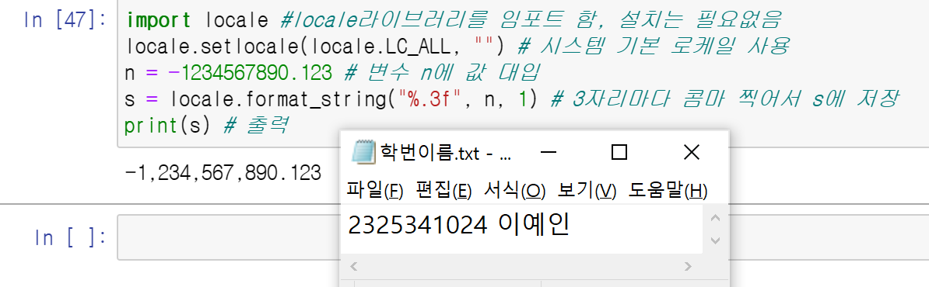
2) 포멧팅 - 정의, 포멧팅 문자표현
숫자에 콤마 찍기
=> (특히 돈)에 관련된 경우 3자리 마다 콤마를 찍어 표현 ex) 100000원 100,000원

Slide 19
3) 포멧팅 - 포멧팅 연습
환전 문제
만일 100만 원(1000000)을 달러로 환전한다고 하자
미화 환율은 1달러당 1010.12원이고 은행은 0.002%의 수수료를 환전수수료로 받는다고 하였을 때
100만 원에 대하여 받는 달러금액, 은행수수료, 한화 거스름돈을 구하시오.

Slide 20
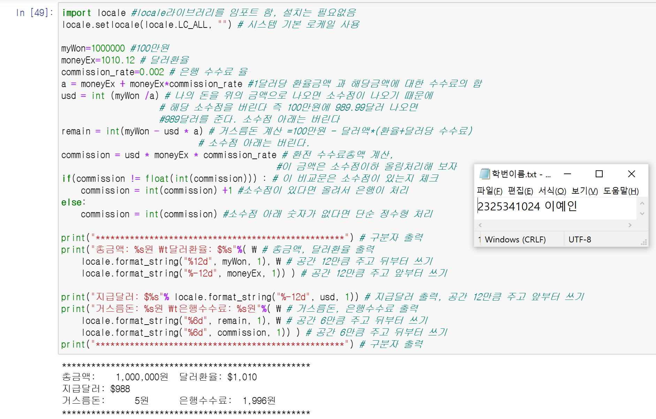
3) 포멧팅 - 포멧팅 연습

Slide 21
정리하기

Slide 22
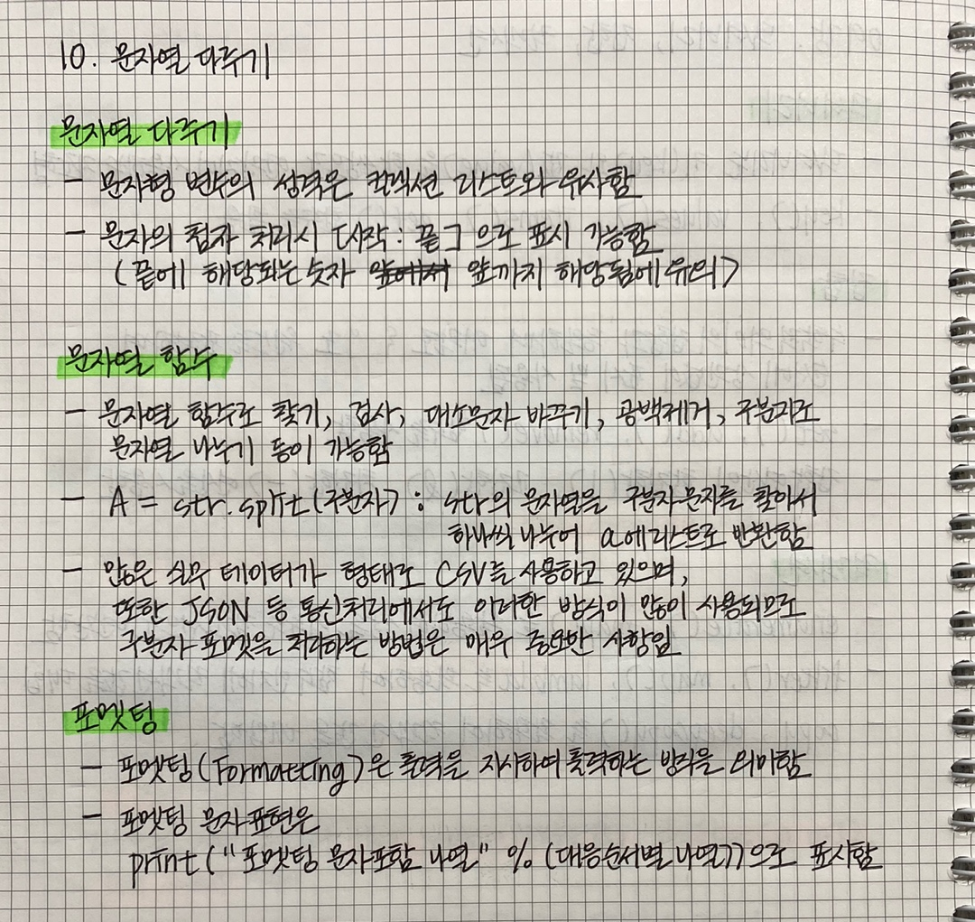
정리하기 노트필기

Slide 23
THANK YOU

